Slide 1
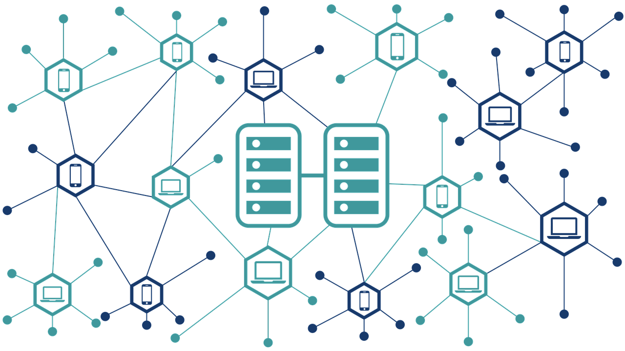
Fundamentos de Sistemas Distribuídos: o caminho que nos levou até eles
Prof. Me. Manoel Campos
Instituto Federal de Educação do Tocantins about.me/manoelcampos
github.com/manoelcampos/sistemas-distribuidos
Img: pngitem.com

Slide 2

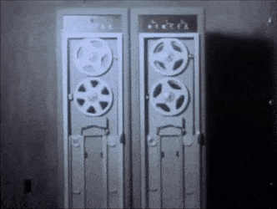

A era dos mainframes
Imagem: https://gfycat.com/inborntorngardensnake

Slide 3
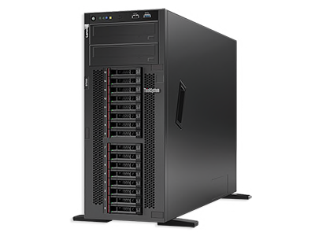
Estes eram o que chamamos de servidores hoje

Slide 4
Apesar do termo ainda ser utilizado e terem evoluído
IBM z15 Mainframe (2019)

Slide 5

Mainframes até os anos 80 eram grandes, pesados, caros
e sem conexão de rede
Imagens: https://jilldennison.com / gfycat.com

Slide 6

Mainframes funcionavam isolados
Sem acesso remoto de múltiplos usuários
Img: https://wikiclipart.com

Slide 7
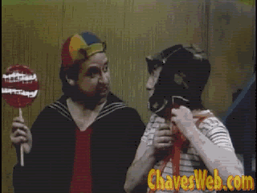
Capacidade computacional não era compartilhada

Slide 8
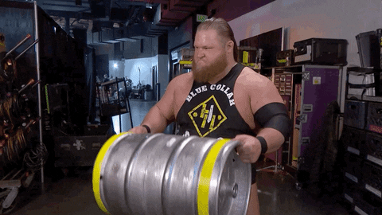
Realizavam tarefas requerendo alto poder de processamento
Img: https://giphy.com

Slide 9
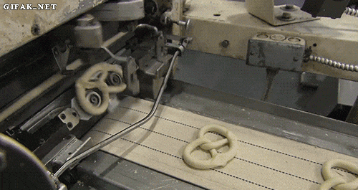
Muitas dessas tarefas eram processadas em lote (batch processing)

Slide 10
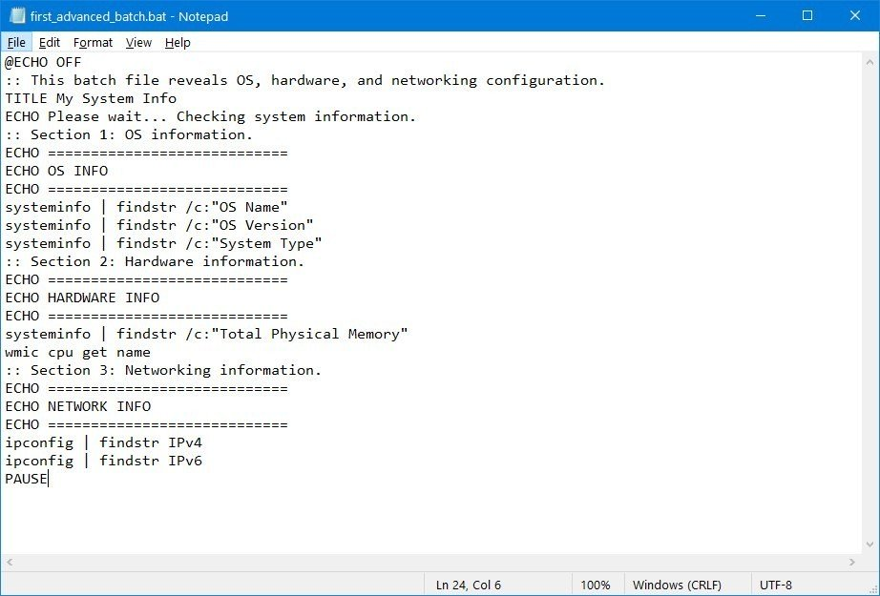
Arquivos .bat no Windows

Slide 11
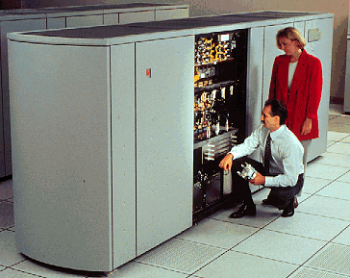
Processamento em lote
Análise estatística de grandes volumes de dados (Censo)
Folhas de pagamento
Declarações de imposto de renda ...
Imagem: https://www.yourdictionary.com/ibm-compatible-mainframe

Slide 12

Processamento em lote (batch)
Img https://medium.com/@karlitaliliana
Tarefas (jobs) executadas sem interrupção até o fim
Sem intervenção humana

Slide 13
Processamento em lote
Nos mainframes: execução centralizada e desconectada
Impossível usar vários mainframes para agilizar a execução das tarefas
Img: https://wikiclipart.com

Slide 14
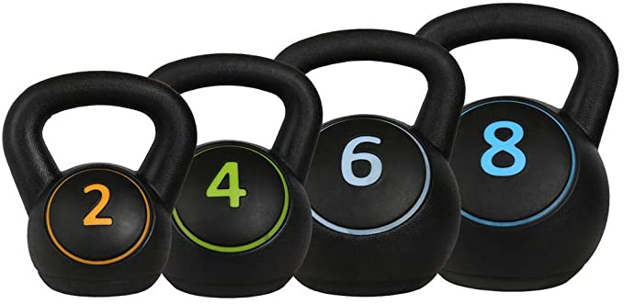
Processamento em lote
Tarefas cada vez maiores e mais complexas

Slide 15
Surgimento dos sistemas distribuídos (SDs)

Slide 16

Terminais burros
Img: tenor.com

Slide 17
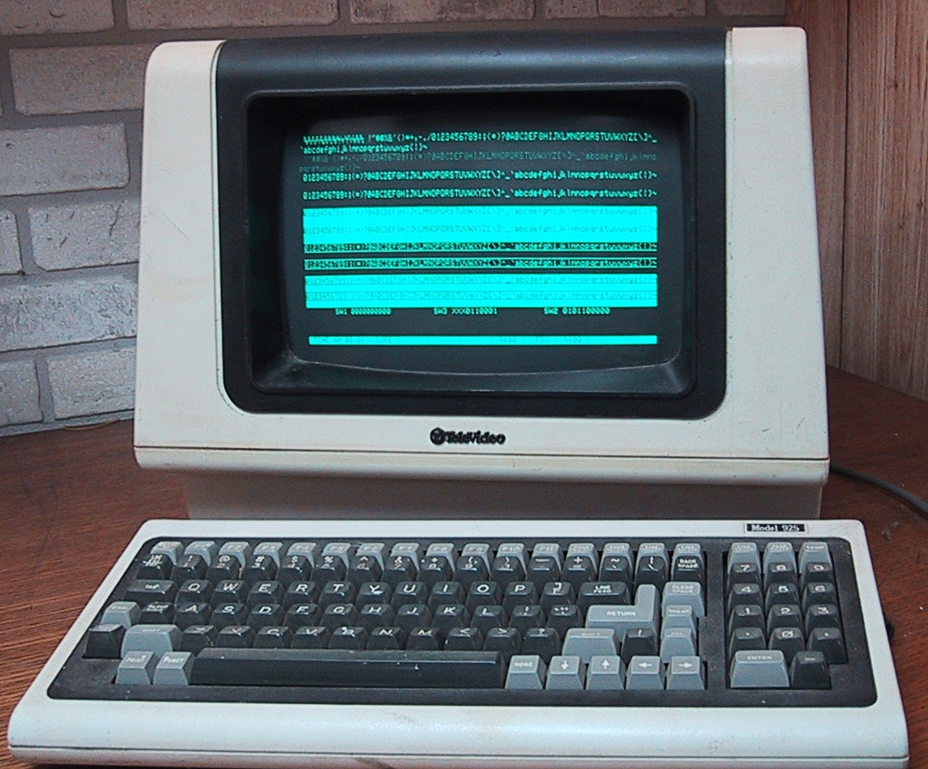
Terminais Burros
Mas não possuíam recursos computacionais para compor um sistema distribuído
Funcionavam apenas como monitor
Img: https://pt.wikipedia.org/wiki/Terminal_(informática)

Slide 18
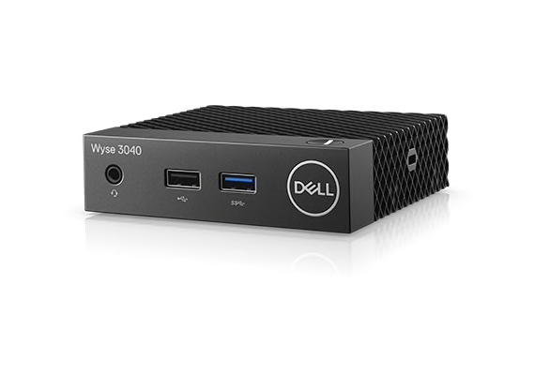
Thin Client
Img: dell.com

Slide 19

Surgimento dos sds
Necessidade de divisão de tarefas para redução do tempo de execução
Obtenção de resultados mais rapidamente
Entrada
Saída
Processamento
Tempo

Slide 20

Aplicação da abordagem “Divide and Conquer” [PA]
Divisão de um problema em sub-problemas
Img: https://slideplayer.com/slide/7658215

Slide 21
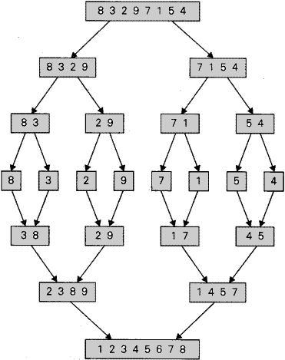
Dividir pra Conquistar: Ordenação
Imagem: https://freefeast.info

Slide 22
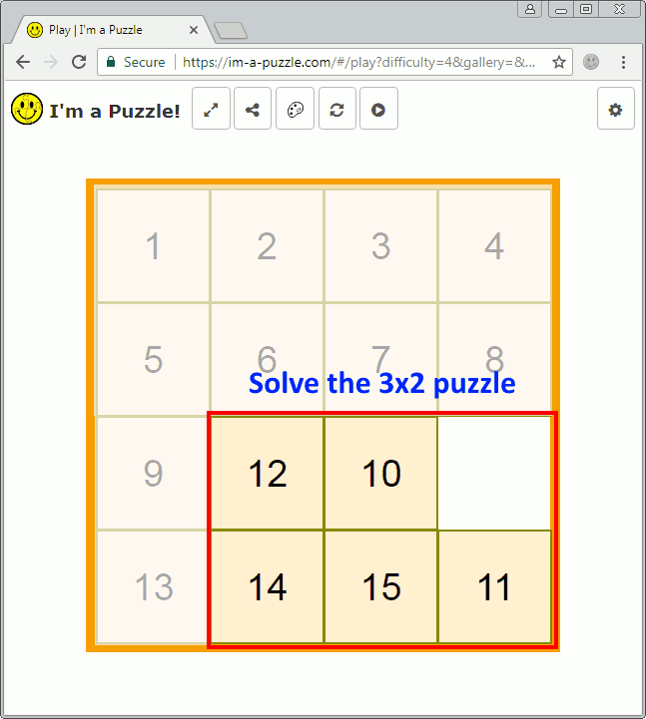
Dividir pra Conquistar: Jogos
Img: http://www.kopf.com.br https://im-a-puzzle.com

Slide 23
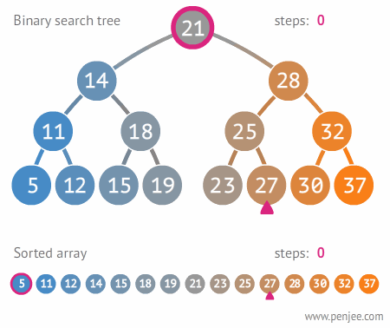
https://devopedia.org/binary-search

Slide 24
🚀 Propulsão dos sistemas distribúidos

Slide 25
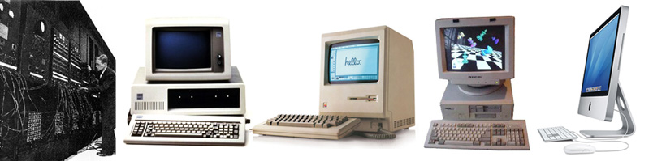
Propulsão dos SDs
Promovidos pela evolução da computação em décadas
Imagem: https://www.custom-build-computers.com/Evolution-of-Computers.html

Slide 26
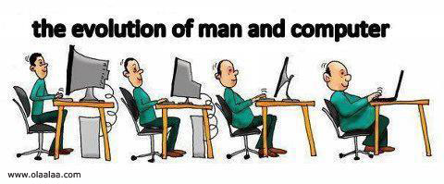
Propulsão dos SDs
Popularização da informática: aumento da demanda por recursos computacionais

Slide 27

Propulsão dos SDs
Popularização das redes e advento da Internet
Imagem: https://www.revistainternet.com.br/como-a-internet-vem-sendo-utilizada-para-corromper-a-democracia/internet-2/

Slide 28
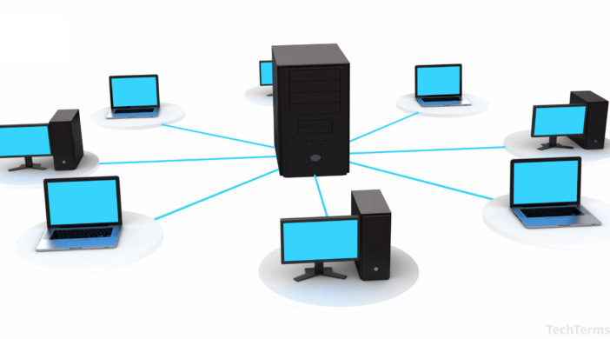
Propulsão dos SDs
Computadores passaram a ser interligados em rede

Slide 29

propulsão dos sds
Sistemas centralizados (monoprocessados) evoluíram para Sistemas Distribuídos:
“Sistemas multiprocessados executando em diversos computadores”

Slide 30
Definições de sds
“Um sistema distribuído é um conjunto de computadores independentes que se apresenta a seus usuários como um sistema único e coerente.”
Tanenbaum e Steen 2008

Slide 31
Definições de sds
“Um sistema distribuído é aquele no qual os componentes localizados em computadores interligados em rede se comunicam e coordenam suas ações apenas passando mensagens.”
Coulouris et. al. 2008

Slide 32
Definições de sds
Não são especificados tipos de computadores...
nem como são interligados...
nem como é a cooperação/troca de mensagens.

Slide 33
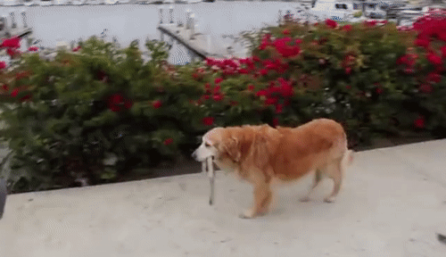
Características
Computadores independentes são parte do SD

Slide 34

Características
Computadores podem estar temporariamente indisponíveis ou defeituosos
Sem interromper o sistema

Slide 35

Características
Podem ser reparados/substituídos sem que usuários ou programas percebam
Tudo isso é normalmente oculto
Imagem: http://www.scsi1.com/computer-repair-services/

Slide 36
Características
Características essenciais no projeto de SDs
Viabilizam a expansão da escala destes sistemas

Slide 37
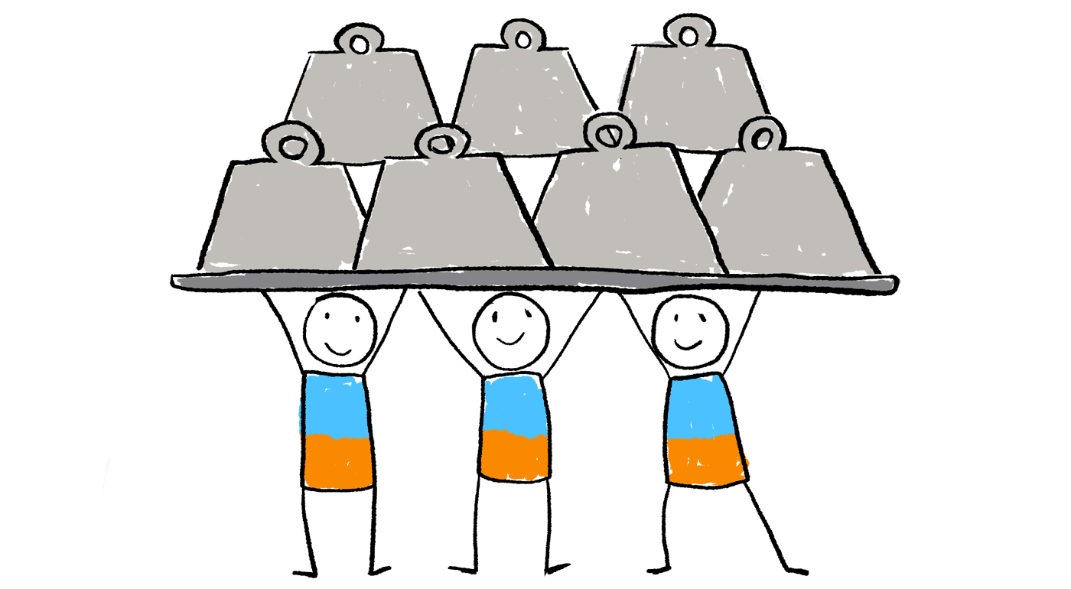
Img: https://medium.com/thron-tech
Aumentar a escala = Aumentar capacidade pra atender maior demanda de usuários/acessos.

Slide 38
Img: https://medium.com/thron-tech
Um dos grandes desafios de SD, que depende do seu projeto

Slide 39
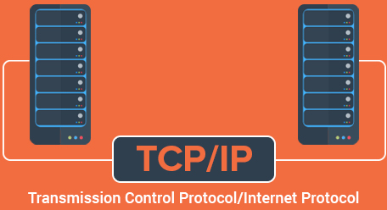

exemplos de sds
Redes TCP/IP
A web: maior SD existente
https://en.wikipedia.org/wiki/List_of_countries_by_number_of_Internet_users

Slide 40


exemplos de sds

Slide 41
Resumindo características
Computadores independentes
Interligados em rede
Visão de sistema único
Comunicação por troca de mensagens

Slide 42

Middleware
Img: www.accountingweb.com

Slide 43
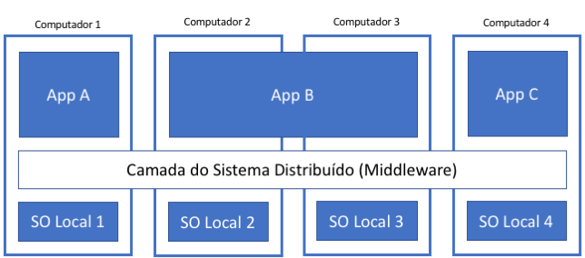
middleware
Interliga computadores e redes heterogêneas
Fornece uma visão única do sistema
Figura: Adaptada de Tanenbaum e Steen 2008

Slide 44
middleware
Executa sobre o SO
São parecidos com a JVM, interpretadores Python, PHP, etc ...

Slide 45
middleware
Fornecem recursos como comunicação entre componentes
permite comunicação mesmo com diferenças entre arquiteturas e linguagens de programação

Slide 46
middleware
Fornece APIs: Application Programming Interfaces
APIs: funcionalidades para o desenvolvimento do sistema

Slide 47
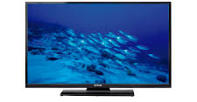


middleware
Ginga: Middleware do Sistema Brasileiro de TV Digital (SBTVD)
Recursos: segurança da execução dos apps na TV, controle do conteúdo televisivo (audiovisual) recebido pelas ondas de rádio

Slide 48
middleware
Historicamente eram sistemas proprietários, complexos e pesados
Impactam o desempenho e escalabilidade do sistema
Novas tecnologias/protocolos: dispensam ou usam middlewares leves e abertos

Slide 49
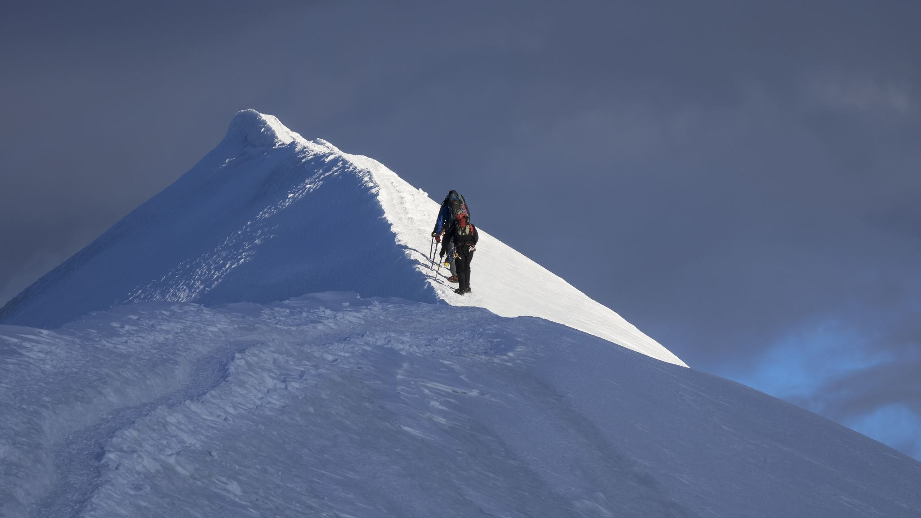
Objetivos de um sistema distribuído

Slide 50
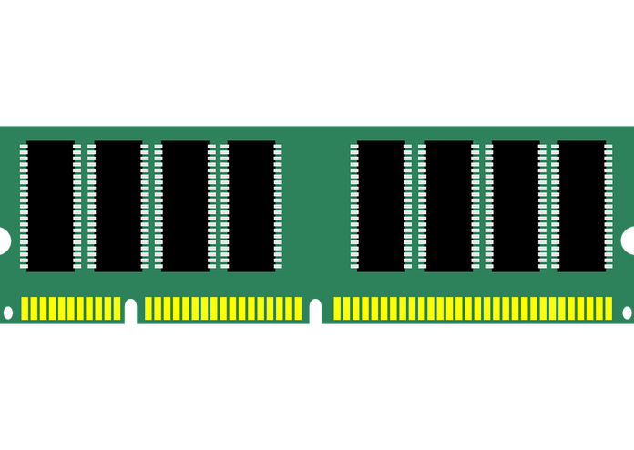

Compartilhar recursos
Compartilhamento de recursos físicos e/ou lógicos

Slide 51

Compartilhar recursos
Otimização no uso de Recursos
Img: www.kissclipart.com

Slide 52

Compartilhar recursos
Redução de despesas de capital:
(Capital Expenditures, CAPEX)
Img: mercercluster.com

Slide 53

Compartilhar recursos
Compartilhamento de recursos como impressoras
Maximiza uso do equipamento
Melhora relação custo/benefício

Slide 54
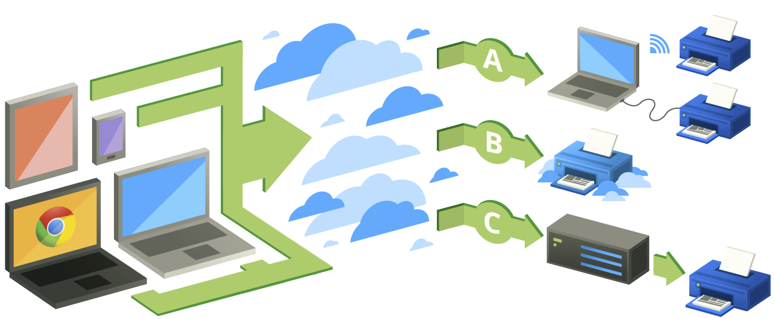
Compartilhar recursos
SOs fazem isso
Exemplos: NFS, Samba e Google Cloud Print

Slide 55
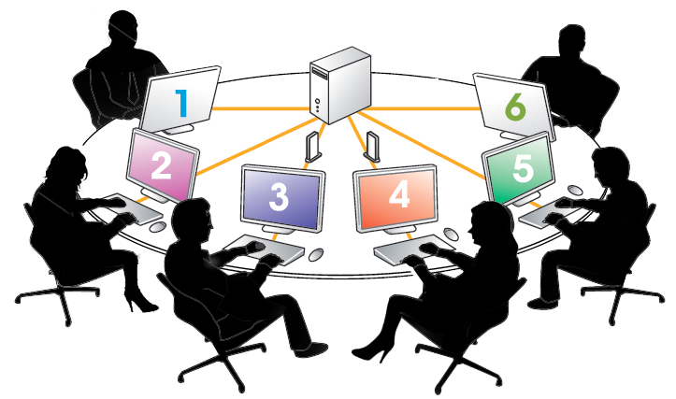
Compartilhar recursos
Img: https://sites.google.com/a/listeq.com/listeq-main/product-services/boxed-vdi
Servidores com alta capacidade podem ser compartilhados entre usuários

Slide 56
Compartilhar recursos
Compartilhamento de servidores reduz consumo de energia
Pesquisas mostram que uma máquina ociosa consome cerca de 70% de energia. (Silva Filho, et al 2017)

Slide 57

Compartilhar recursos
Compartilhamento de apps e dados
Reduz o tempo de execução de tarefas
Permite colaboração e trabalho remoto (GSuite)

Slide 58

Compartilhar recursos
Questões de segurança e privacidade
Problemas comuns: rastreamento de navegação
Navegadores atuais permitem bloquear isso.
Em [Tanenbum, 2008] é comentado que os sistemas oferecem pouca proteção de privacidade, o que não é mais verdade
Imagem: https://www.the-artery.co.za/internet-thief-captured-in-cape-town/

Slide 59
Compartilhar recursos
HTTPS se tornou padrão na Web
O Chrome mudou a abordagem de mostrar se um site é seguro ou não (2018).
A Google prioriza sites HTTPS em resultados de busca (2014).
Imagem: https://www.the-artery.co.za/internet-thief-captured-in-cape-town/

Slide 60
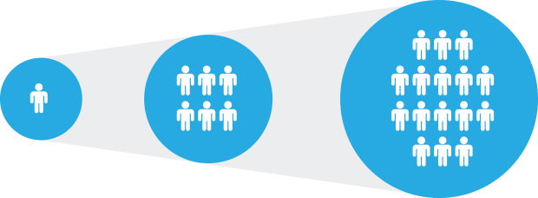
ESCALABILIDADE
Imagem: https://dotnetsharing.wordpress.com/2018/07/13/great-questions-on-scalability/

Slide 61
ESCALABILIDADE
Uma dos principais objetivos de sistemas distribuídos (SDs)
Escalabilidade => ”Escala numérica”

Slide 62
ESCALABILIDADE
“É a capacidade de um sistema de se permanecer eficiente quando há um aumento significativo no número de recursos e de usuários.”
Coulouris et. al. 2008
Imagem: https://dotnetsharing.wordpress.com/2018/07/13/great-questions-on-scalability/

Slide 63
ESCALABILIDADE
Um SD pode ter sido arquitetado para suportar milhares de usuários simultaneamente
E.g: Se a escala mudar pra centenas de milhares de usuários e o sistema não suporta, ele não escalável (não o suficiente)

Slide 64

O Sistema da receita federal é escalável?
Imagem: primeirahora.rs

Slide 65

dimensões ESCALABILIDADE

Slide 66
dimensões ESCALABILIDADE
Um SD pode ser escalável em 3 dimensões [SDPP]:
Tamanho
Localização geográfica
Administração

Slide 67

ESCALABILIDADE de tamanho
Um sistema cujo tamanho é escalável indica que ele se mantém eficiente à medida que são adicionados mais recursos e usuários.
Imagem: https://www.iconfinder.com/icons/3132425/big_data_scalability_scale_volume_icon

Slide 68

ESCALABILIDADE de tamanho
Mais usuários e recursos gerenciados ... mais capacidade computacional necessária
Capacidade pode ser adicionada pela utilização de novos servidores

Slide 69
ESCALABILIDADE de tamanho
É o Escalonamento Horizontal (Horizontal Scaling ou Up Scaling)

Slide 70
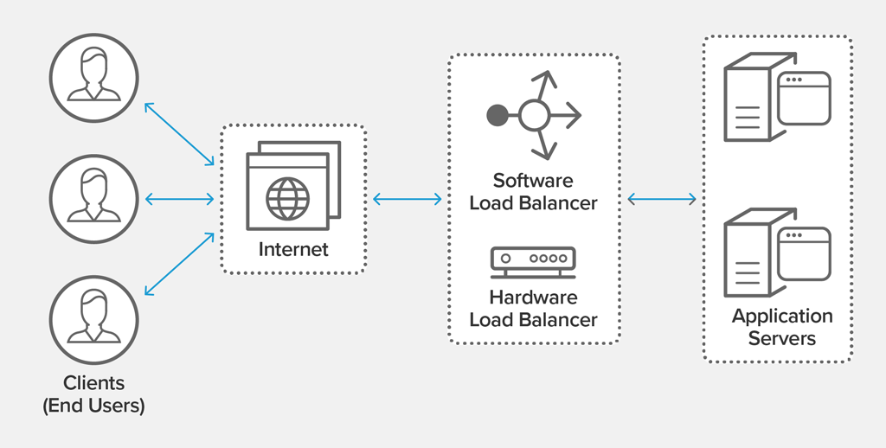
https://www.nginx.com/resources/glossary/load-balancing/
Usuários são distribuídos entre servidores pra fazer Balanceamento de Carga (Load Balancing)

Slide 71
ESCALABILIDADE de tamanho
Escalonamento da capacidade computacional deve ser automatizado
Sem isso: sistema perde desempenho e/ou deixa de atender usuários até que haja intervenção humana

Slide 72

ESCALABILIDADE de tamanho
Computação em Nuvem (Cloud Computing): automatização é facilitada.
Provedores de Cloud como Amazon (AWS), Google e Microsoft (Azure) fornecem soluções (até free)

Slide 73
ESCALABILIDADE de tamanho
Escalabilidade horizontal na Cloud: possibilitada por meio de virtualização

Slide 74
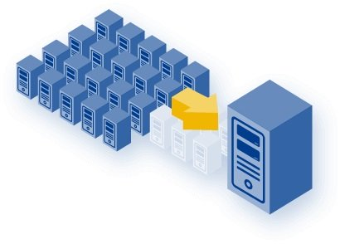
Virtualização
Img: o7services.com
Permite criar múltiplos ambientes com recursos computacionais dedicados, executando de forma isolada, dentro de um único equipamento físico [1] [2] [3] [4]

Slide 75
Virtualização
Img: o7services.com
Uma das formas para conseguir compartilhamento de recursos

Slide 76
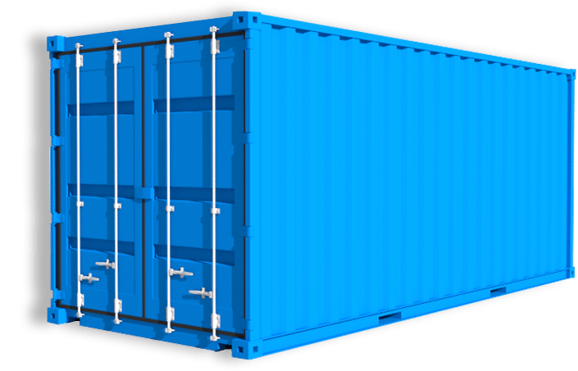
Virtualização
Mais comuns: Máquinas Virtuais (Virtual Machines, VMs) e Contêineres
Contêineres se popularizaram apenas em 2013: as definições de virtualização em livros e artigos na internet podem considerar apenas VMs.

Slide 77
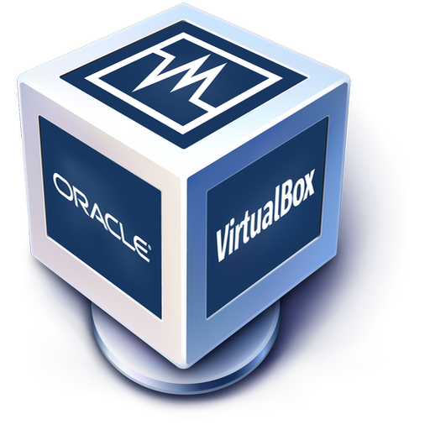

Máquinas Virtuais (VMs)
Máquinas Virtuais (VMs): possuem um SO completo rodando sobre o SO da máquina física (Physical Machine – PM)
Seu SO pode ser qualquer um
VMs são chamadas de convidadas (Guest)
A máquina física é chamada de hospedeira (Host)
Exemplos de softwares: VirtualBox, VMWare

Slide 78
Contêineres
Contêiner: pacote com aplicações, dependências e configurações para execução de um sistema, de forma isolada, dentro de um SO hospedeiro [RedHat]
São mais leves que VMs: não possuem SO próprio

Slide 79

Contêineres
Usam o SO da máquina física (Host)
Atualmente: Contêineres Linux e Windows.
Popularizados com Docker: gerenciador de contêineres.

Slide 80
ESCALABILIDADE de tamanho
Tecnologias permitem que ambientes virtualizados (VMs ou contêineres) sejam criados, iniciados, clonados, finalizados de forma automatizada
Clonagem: implantação em outro servidor quando a demanda de usuários aumentar, permitindo balancear a carga
Podem ser finalizados quando a demanda de acessos diminuir

Slide 81
ESCALABILIDADE de tamanho
Computação em nuvem: capacidade computacional “infinita” (Silva Filho, et al 2017)
Mas um sistema não pode ser infinitamente escalável
Custo: escalabilidade limitada pelo orçamento

Slide 82
ESCALABILIDADE de tamanho
Centenas de milhares de acesso pra milhões: dificilmente estará preparado para tal salto de escala
Tecnologia e arquitetura do sistema não adequados

Slide 83
ESCALABILIDADE de tamanho
“Don’t count the servers, make the servers count”
Scaling Instragram Infra - Lisa Guo, 2016. https://youtu.be/hnpzNAPiC0E

Slide 84

ESCALABILIDADE geográfica

Slide 85
ESCALABILIDADE geográfica
Indica que o sistema continua funcionando, e de forma eficiente, mesmo que a posição entre usuários e recursos mude e a distância entre eles aumente [SDPP]

Slide 86
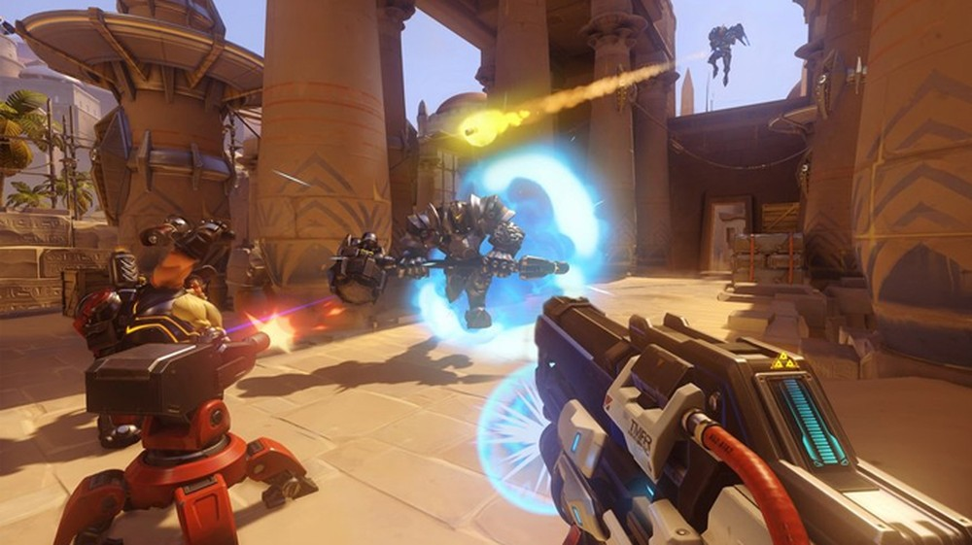

ESCALABILIDADE geográfica
Aplicações mais impactadas: jogos online e Instant Messaging
Imgs: khanukaev.com | techtudo.com.br

Slide 87
ESCALABILIDADE geográfica
O delay causado pela distância pode prejudicar a experiência do usuário ou até impossibilitar a interação

Slide 88

ESCALABILIDADE administrativa

Slide 89
ESCALABILIDADE administrativa
O esforço para administração do sistema ainda é baixo, mesmo com o aumento de usuários e recursos [SDPP]

Slide 90
ESCALABILIDADE administrativa
Administradores do sistema não devem perceber o impacto do aumento do tamanho.

Slide 91
ESCALABILIDADE administrativa
Sistema convencional de uma Loja Virtual: processo de separação e envio das encomendas é manual, tais estágios precisam ser registrados no sistema.

Slide 92
Tal sistema é escalável administrativamente?
Não, pois o aumento das vendas vai tornar o processamento manual do envio mais lento, exigindo mais funcionários.

Slide 93
Amazon e alibaba: processos semi-automatizados por meio de robôS https://youtu.be/Ox05Bks2Q3s https://youtu.be/FBl4Y55V2Z4

Slide 94
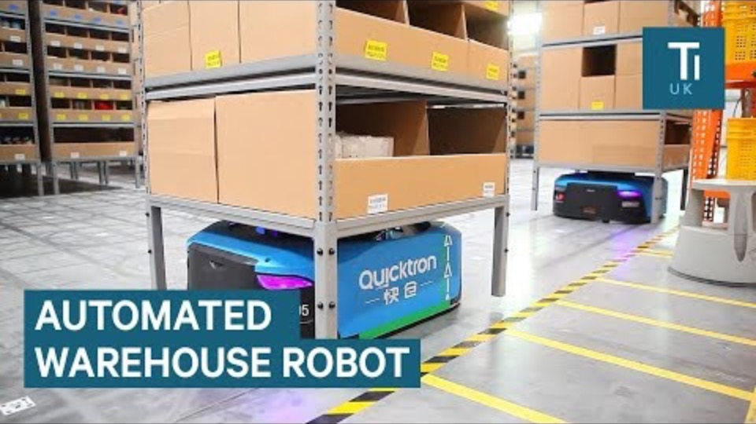

Slide 95
ESCALABILIDADE administrativa
Tornar um sistema escalável em uma ou mais dimensões é um grande desafio
É preciso fazer um balanço entre benefícios e desvantagens

Slide 96

Problemas de ESCALABILIDADE

Slide 97
Problemas de ESCALABILIDADE
Desvantagens: aumenta da escala para atender mais usuários pode trazer perdas de desempenho em geral [SDPP]
Mais computadores pode aumentar a troca de mensagens e o tempo de resposta

Slide 98
Problemas de ESCALABILIDADE
Robôs da Amazon: aumentar o número de robôs em operação (que pode ser automático) pode congestionar os corredores
Causaria uma perda de desempenho geral
...introduziria uma certa lentidão em todo o sistema

Slide 99
Para cada uma das 3 dimensões em que um sistema pode ser escalável, existem problemas associados quando uma dessas dimensões é alterada.

Slide 100
Problemas de ESCALABILIDADE de tamanho
Quando um sistema aumenta a quantidade de usuários ou recursos, podemos ter limitações como [SDPP]:
Serviços centralizados
Dados centralizados
Algoritmos centralizados

Slide 101
Problema: Serviço centralizado
Apenas um servidor para atender os usuários e gerenciar recursos
Aumento no número de usuários ou recursoss: servidor pode ficar sobrecarregado
Pode não conseguir atender com eficiência os usuários atuais
ou nem mesmo conseguir atender novos usuários

Slide 102

Problema: Serviço centralizado
Servidor pode se tornar um gargalo: ineficiente com o aumento da demanda.
Gargalo: ponto de estrangulamento (lentidão)
Exemplo: filas de banco
Imagem: http://bio1151.nicerweb.com/Locked/media/ch23/bottleneck.html

Slide 103
Problema: Serviço centralizado
Tempo médio de espera aumenta com novos clientes
... fila tende a aumentar: círculo vicioso
Solução imediata: aumentar o número de servidores (caixas) pra distribuir o atendimento

Slide 104
Problema: Dados centralizados
Ocorre quando o aumento na quantidade de dados traz ineficiência ao sistema [SDPP]
Imagina se o DNS funcionasse ainda como um sistema centralizado
O tempo de busca do endereço IP teria inviabilizado a Internet na escala de hoje [SDPP]

Slide 105
Problema: Dados centralizados
Ocorre com SGBDs
Sistema pode ter vários servidores, mas todos acessam um único SGBD

Slide 106
Problema: Dados centralizados
SGBD único pode se tornar um gargalo com o aumento do número de usuários
Lentidão de acesso em horários de pico
A situação piora se, pra cada usuário, uma nova conexão ao banco é aberta

Slide 107
Problema: algoritmos centralizados
Normalmente necessitam centralizar dados para realizar o processamento, que é problemático como acabamos de ver
Redes Sociais: um algoritmo poderia buscar sugestões de amizade para todos os usuários
Isto exigiria a obtenção dos dados e conexões (contatos) de todos os usuários mundialmente

Slide 108
Problema: algoritmos centralizados
Facebook contabilizou mais de 1 bilhão de usuários em 2012 e 2 bilhões de acessos mensais em 2017 (mais de 46 mil acessos por minuto)
Executar um algoritmo centralizado sobre um número tão grande de dados, sobrecarregaria recursos físicos como memória do servidor e rede

Slide 109
Problema: algoritmos centralizados
Sobrecarregaria a rede quando os dados precisarem ser enviados para outros locais
O processamento por um único servidor tornaria inviável o tempo para encontrar as sugestões de amizade

Slide 110
Problema: algoritmos centralizados
A solução são algoritmos decentralizados (distribuídos)
Usam a técnica “Divide and Conquer” já discutida

Slide 111
Problema: algoritmos centralizados
Dados são divididos em subconjuntos
Cada servidor recebe e processa um subconjunto de forma isolada e independente
Resultados de cada servidor podem ser combinados e processados novamente
Resultado final é gerado

Slide 112
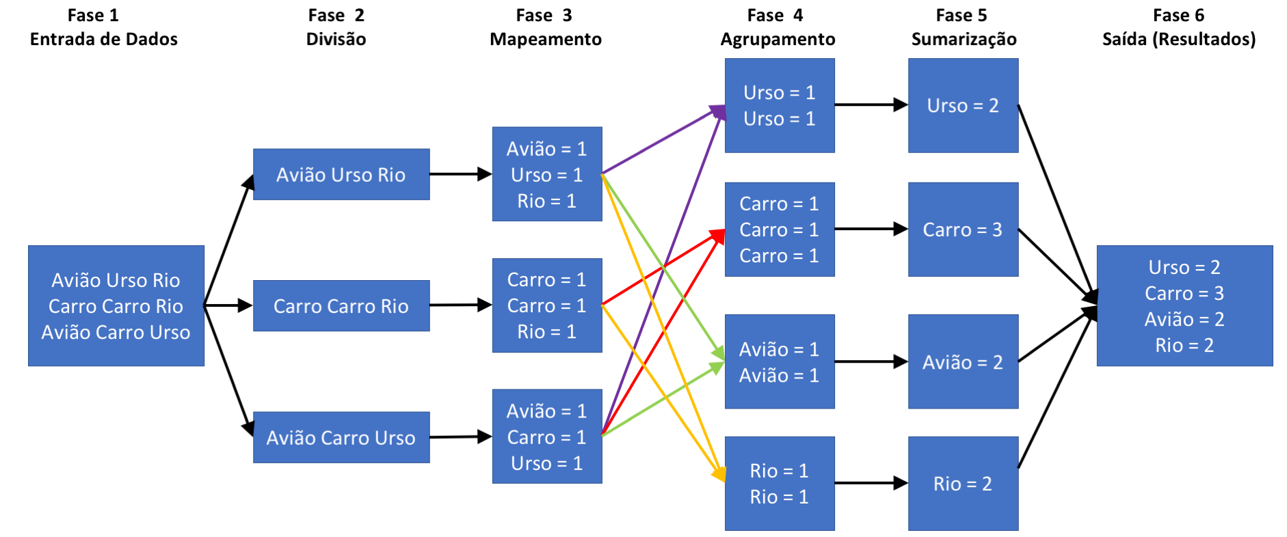
Problema: algoritmos centralizados
Um modelo de programação bastante utilizado atualmente é o MapReduce (Mapear/Reduzir)

Slide 113
Problema: algoritmos centralizados
A ferramenta mais famosa que implementa este modelo MapReduce é o Apache Hadoop
Os Streams do Java 8 permitem implementar este modelo, mas de forma paralela, ou seja: utilizando múltiplas CPUs de uma máquina

Slide 114
Problema: algoritmos centralizados
Processamento decentralizado: preciso dividir ou decentralizar os dados
Facebook: usam diferentes SGBDs para decentralização de dados

Slide 115
Problema: algoritmos centralizados
Usam MySQL [1] e o Apache Cassandra: um SBGD distribuído inicialmente desenvolvido pelo Facebook [2] [3] [4]
SGBDs distribuídos estão fora de escopo

Slide 116
Problemas de ESCALABILIDADE geográfica
Antes da popularização da internet, sistemas eram acessados a partir de uma LAN
Atraso, congestionamento e quebra de conexão eram muito menores
Apps faziam requisições síncronas a um servidor na LAN: ficava bloqueada, aguardando uma resposta [SDPP] [SDCP]
manoelcampos.gitbooks.io/sistemas-distribuidos/book/chapter01b-scalability.html

Slide 117
Discutindo estraTéGias de escalabilidade
As tecnologias e estratégias para escalabilidade apresentadas anteriormente normalmente terão um custo associado
Custo Operacional: requer tempo e esforço para colocar em funcionamento
Custo Financeiro: usar mais máquinas para distribuir melhor o sistema e balancear carga terá um custo adicional

Slide 118
Discutindo estraTéGias de escalabilidade
Antes de aplicar qualquer técnica vista aqui, verifique as tecnologias e versões de ferramentas que está usando
O PHP 7 por exemplo trouxe inacreditáveis melhorias de desempenho
2x mais rápido, -30% RAM
www.zend.com/en/resources/php7_infographic Zend, empresa que atualmente mantém o PHP
https://youtu.be/rKXFgWP-2xQ Rasmus Lerdorf, criador do PHP

Slide 119
Discutindo estraTéGias de escalabilidade
O servidor web utilizado também pode fazer uma grande diferença no consumo de recursos

Slide 120
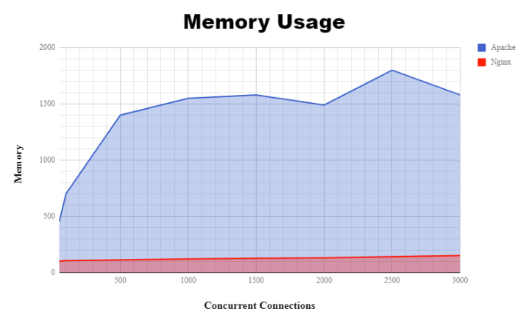
https://help.dreamhost.com/hc/en-us/articles/215945987-Web-server-performance-comparison (2019)

Slide 121
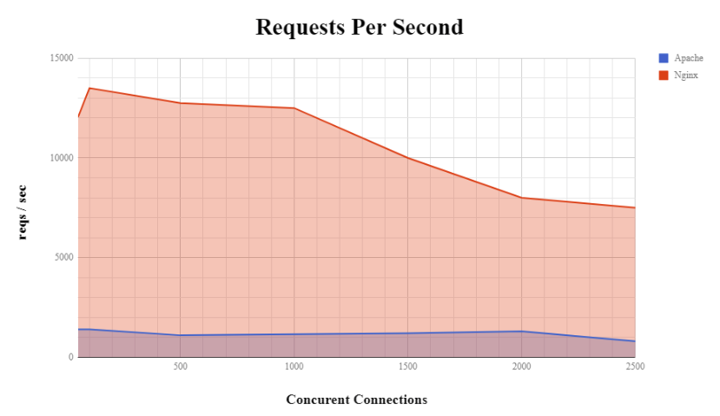
https://help.dreamhost.com/hc/en-us/articles/215945987-Web-server-performance-comparison (2019)

Slide 122
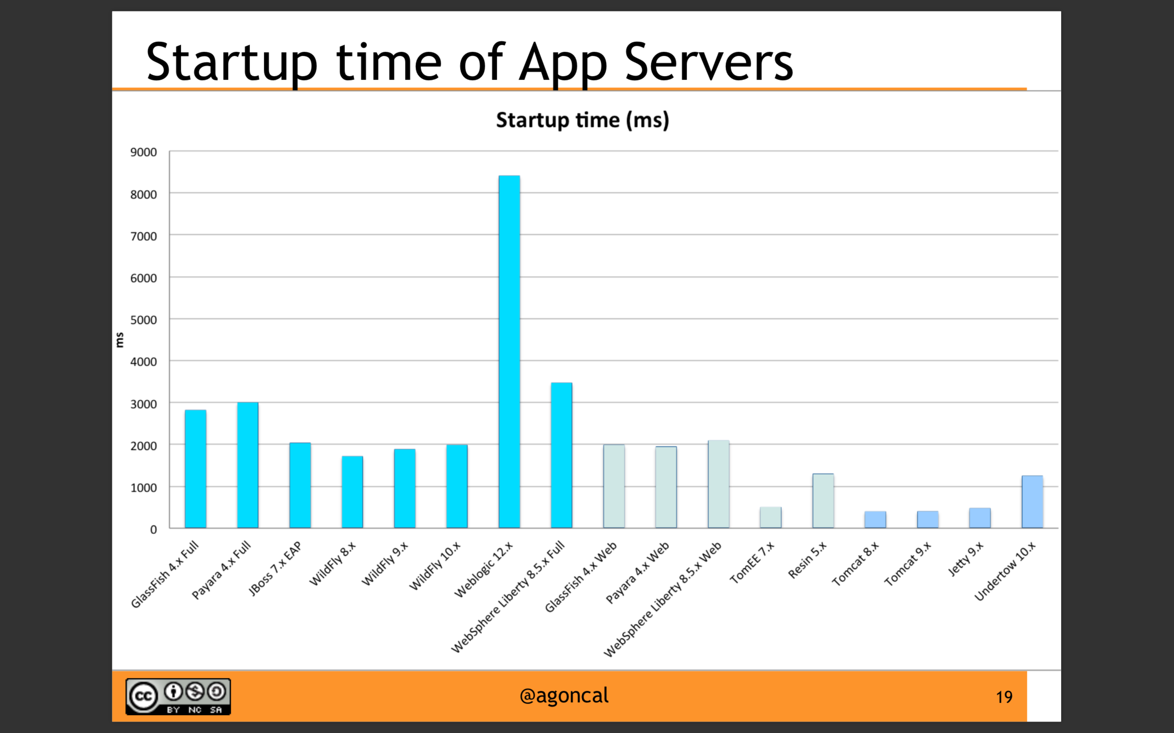
slideshare.net/agoncal/just-enough-app-server/
https://youtu.be/iBJ8FlUA3ok (2016)

Slide 123
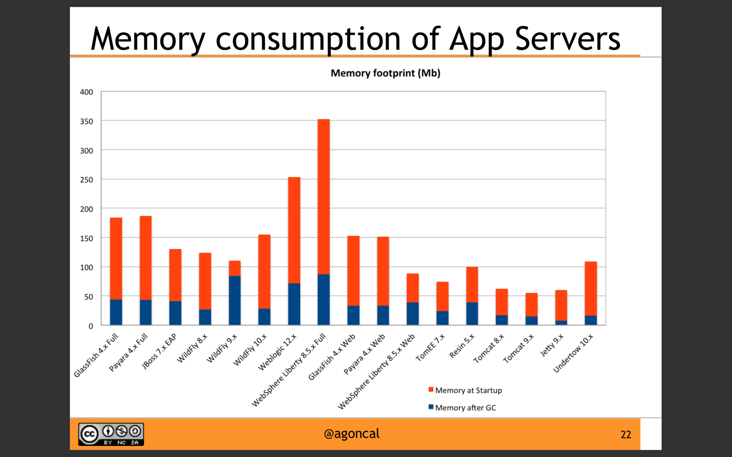
slideshare.net/agoncal/just-enough-app-server/
https://youtu.be/iBJ8FlUA3ok

Slide 124
Transparência (falta finalizar)
Transparência de Distribuição
Transparência de Acesso
Transparência de Localização
Transparência de Migração/Mobilidade
Transparência de Relocação
Transparência de Replicação
Transparência de Concorrência
Transparência de Falhas
manoelcampos.gitbooks.io/sistemas-distribuidos/book/chapter01c-transparency.html

Slide 125
Transparência a falhas
Ocultar dos usuários /outros sistemas, falhas ocorridas

Slide 126

Transparência a falhas
Se um componente falhar, outro deve assumir

Slide 127
Transparência a falhas
Tolerância a falhas também não é infinita
Nível de tolerância k: o sistema suporta até k falhas simultâneas
Requer k+1 elementos

Slide 128
Transparência a falhas
Se mais uma falha ocorrer...

Slide 129

Transparência a falhas
Serviços de nuvem podem detectar a falha de uma VM e iniciar uma nova, para não reduzir tal nível k

Slide 130
Transparência a falhas
Usuários também precisam ser tolerantes
Se um elemento falhar, o sistema pode demorar mais a responder
O tempo de resposta pode ser longo levando ao timeout
Clientes como navegadores podem configurar tal tempo
No Firefox digite about:config e procure por network.http.connection-timeout

Slide 131
Disponibilidade
Indica o percentual de tempo que espera-se que o sistema esteja em funcionamento
Normalmente é um valor a partir de 99%
Está diretamente associada ao nível de tolerância a falhas k
Quanto mais tolerante a falhas, maior a disponibilidade
manoelcampos.gitbooks.io/sistemas-distribuidos/book/chapter01d-availability.html

Slide 132
referências
[SDPP] Tanenbaum, Andrew S. e Steen Maarten V. Sistemas Distribuídos: princípios e paradigmas. Pearson Education. 2ª edição. 2008.
[SDCP] Coulouris, G. et. al. Sistemas Distribuídos: conceitos e projeto. Bookman. 4ª edição. 2008.
[PA] Goodrich, Michael T. e Tamassia, Roberto. Projeto de Algoritmos: fundamentos, análise e exemplos da Internet. Bookman. 2008.

